Slide 1
Imunologie cvičení 8
Metody stanovení komplementu
MVDr. Mgr. Monika Dušková, Ph.D.

Slide 2
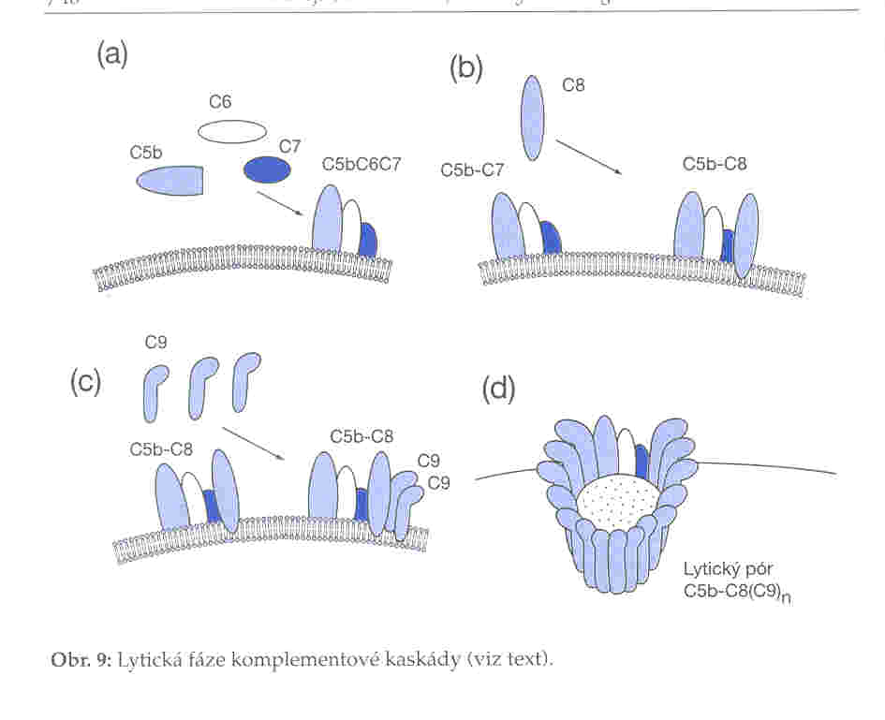
Komplement
30 komponent volných nebo membránově vázáných
9 hlavních složek C1 – C9
Funkce:
membranolytická C5b – C9(n)
opsonizační C3b
chemotaktická – anafylatoxiny C3a,C5a, C4a
Aktivace kaskádovitým způsobem
Z hlavních složek se odštěpují krátké úseky
Tři cesty aktivace:
Klasická (nutné protilátky)
Alternativní (reakce na umělé povrchy, bakteriální buňky)
Lektinová (interakce proteiny – sacharidy) jinak podobná klasické

Slide 3
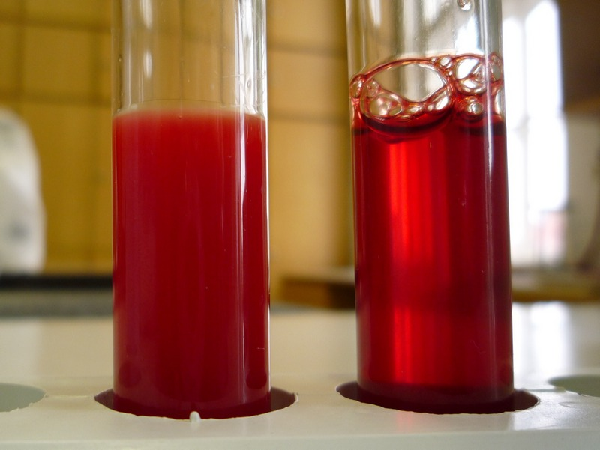
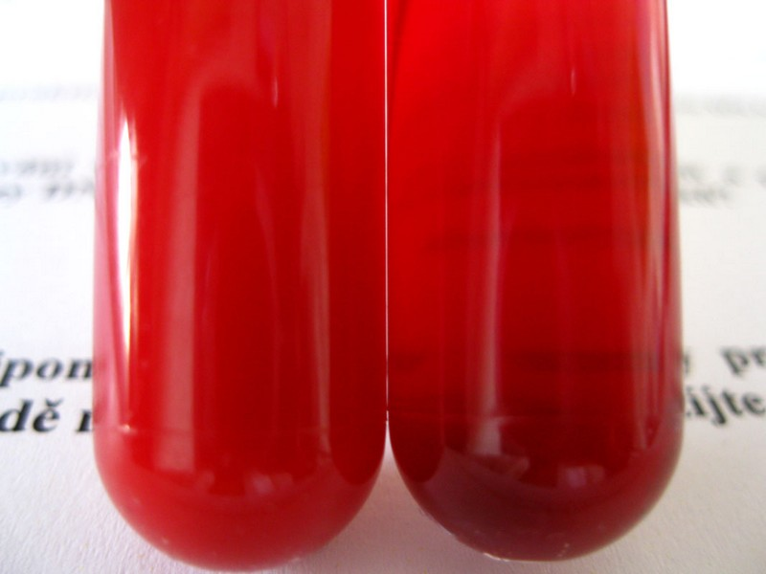
Metody stanovování komplementu
Stanovení koncentrace jednotlivých složek v séru/plasmě
problematické, krátký poločas rozpadu, nízké koncentrace
komerční kity pro C3 a C4 složku
turbidimetricky, nefelometricky, radiální difúzí, (případně ELISA)
Stanovení membranolytické aktivity – funkční testy
měření hemolytické aktivity (lýza erytrocytů účinkem komplementu ve vzorku)
hemolýzu lze sledovat v gelu pomocí radiální difúze nebo spektrofotometricky
komerční CH 50 nebo CH 100 testy.
cit.vfu.cz

Slide 4
Komplement fixační reakce (KFR)
Reakce probíhá ve dvou krocích
Komplement se naváže na komplex antigen – protilátka
(KFR lze použít pro zjišťování přítomnosti jedné z těchto složek ve vzorcích)
2. Hemolytický systém: beraní erytrocyty a králičí protilátka proti beraním erytrocytům
(tzv. amboceptor neboli hemolyzin)
Tento systém reaguje s komplementem a nastane hemolýza
Pokud v prvním kroku nevznikne IMK, komplement se nespotřebuje a zůstane pro 2. krok reakce – hemolýza ANO
Pokud v prvním kroku Ag a Ab odpovídají svou specifitou, IMK vznikne a komplement se spotřebuje – hemolýza NE

Slide 5
Pozitivní KFR: Sérum obsahuje protilátky proti danému antigenu a komplement je tudíž vyvázán na komplex Ag-Ab. Po přidání hemolytického komplexu (beraní erytrocyty s navázaným hemolyzinem) nedochází k hemolýze
------------------------------------------------------------------------------------------------------------------------------------------------------------
Negativní KFR: Sérum neobsahuje protilátky proti danému antigenu a nevzniká komplex Ag-Ab, na který by mohl být vázán komplement. Po přidání hemolytického komplexu působením komplementu nastane hemolýza.

Slide 6
Diagnostické aspekty stanovení komplementu
Kdy se stanovují parametry komplementové kaskády:
podezření na deficity jednotlivých složek, kdy je snaha tyto složky přímo stanovit (C3 a C4 složky)
imunokomplexové choroby, kdy se rovněž stanovuje C3 a C4 složka. Koncentrace uvedených složek se u těchto chorob poměrně rychle mění. Normální hodnoty C3 a C4 složky se pohybují okolo
0,2 – 1,2 resp. 0,15 – 0,4 g/l.
celková hemolytická aktivita se vyšetřuje při opakovaných vleklých infekcích některými patogeny a dále při podezřeních na imunodeficity
Z diagnostického hlediska má význam stanovení některých regulačních složek komplementové kaskády. Zejména jde o tzv. C1 inhibitor, který za fyziologických okolností reguluje rozběhnutí celé kaskády hned na jejím počátku. Existuje deficit této složky, který se projevuje onemocněním zvaným hereditární angioedém.

Slide 7
Bioluminiscenční stanovení bakteriolytické aktivity komplementu
Princip:
bioluminiscenční bakterie produkují světlo, to je detekováno na luminometru
po přidání komplementu (vzorek séra/plasmy) jsou bakterie lyzovány přítomným komplementem
lyzované bakterie už světlo neprodukují, tedy bioluminiscence se snižuje
Míra bioluminiscence je přímo úměrná viabilitě bakterií
Čím víc je ve vzorku komplementu, tím víc bakterií je lyzováno a tím menší je bioluminiscence

